Slide 1



Niveau
Mathématiques
Niveau
1AC
Période de remédiation
Parcours
3
Domaine
Entiers
Séance 03
Diviser un entier par un entier à un chiffre à quotient décimal.

Slide 2









Banque des icones utilisées dans les slides
Slide réservé à l’enseignant
Consignes et explications données aux élèves (à dire à haute voix)
L’élève prête l’attention à l’enseignant
L’élève lève la main avant de répondre
L’élève utilise l’ardoise pour répondre
L’élève recopie la correction sur le livret
Pratique autonome
Pratique guidée en binôme

Slide 3

Repérage dans la semaine
Séance 1
Diviser un entier à 3 chiffres par un entier à 2 chiffres, sans reste
Séance 2
Diviser un entier à 3 chiffres par un entier à 2 chiffres, avec reste
Séance 3
Diviser un entier par un entier à 1 chiffre à quotient décimal
Séance 4
Diviser un entier par un entier à 2 chiffres à quotient décimal
Séance 5
Consolidation

Slide 4

Structure de la séance
1
Ouverture de la séance
14 min
2
Mini-Modelage
13 min
3
Pratique en binôme
5 min
4
Pratique autonome
15 min
5
Défi : Travail individuel
5 min
6
Clôture
3 min

Slide 5






Matériel nécessaire
Livret de l’élève
Autre matériel

Slide 6


Une banque des bons et mauvais comportements
Bons comportements
Mauvais comportements
On travaille
seuls, puis on
compare nos
résultats
J’attends que
mon ami
termine, puis
on présente

Slide 7

Contrôler les cahiers
et corriger l'exercice maison
6 min

Slide 8
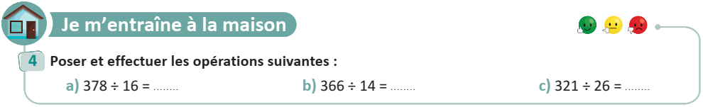
On commence par la correction de l’exercice maison de la séance précédente.
L’enseignant contrôle un échantillon d’élèves.
Page 26

Slide 9
Voici la bonne réponse :
L’enseignant explique si nécessaire un seul cas.
23 Reste 10
26 Reste 2
12 Reste 9
- | 3 | 7 | 8 | 1 | 6
 | 3 | 2 |  | 2 | 3
 | - | 5 | 8
 |  | 4 | 8
 |  | 1 | 0
- | 3 | 6 | 6 | 1 | 4
 | 2 | 8 |  | 2 | 6
 | - | 8 | 6
 |  | 8 | 4
 |  | 0 | 2
- | 3 | 2 | 1 | 2 | 6
 | 2 | 6 |  | 1 | 2
 | - | 6 | 1
 |  | 5 | 2
 |  |  | 9
Page 26

Slide 10

Discussion informelle
3 min

Slide 11


Que représente l’image ? Discutez en binômes.
O
L’enseignant donne 30 secondes aux binômes pour discuter puis donne la parole à certains d’eux.

Slide 12




Observer les exemples donnés. En suivant la même logique, trouve l’égalité manquante.
O
L’enseignant lance une discussion et demande aux élèves de justifier leurs réponses, vraies ou fausses.
En suivant la même logique, trouver l’égalité manquante :
1 ÷ 2 = 0,5
3 ÷ 2 = 1,5
5 ÷ 2 = 2,5
…………..
A
B
C
7 ÷ 2 = 3,5
9 ÷ 2 = 4,5
11 ÷ 2 = 5,5

Slide 13

Activité rituelle
3 min

Slide 14
Quelle est la carte qui affiche une division incorrecte ?
O
L’enseignant donne 30s aux élèves pour réfléchir, puis invite deux ou trois d'entre eux à répondre.
Quelle est la carte qui affiche une division incorrecte ?
12 ÷ 10 = 1,2
45 ÷ 10 = 4,5
A
B
234 ÷ 100 = 2,34
360 ÷ 10 = 3,6
C
D

Slide 15
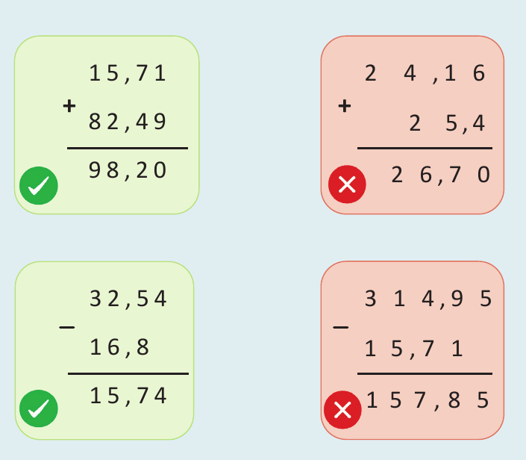
Voici la bonne réponse :
O
L’enseignant affiche et explique les réponses.
La carte qui présente une division incorrecte est : D
12 ÷ 10 = 1,2
45 ÷ 10 = 4,5
A
B
234 ÷ 100 = 2,34
360 ÷ 10 = 3,6
C
D

Slide 16

Lexique
1 min

Slide 17

Notez bien que ces mots en français seront utilisés au cours de cette séance et pendant toute la leçon.
Donnez la traduction de ces termes en arabe.
O
L’enseignant affiche le lexique et invite quelques élèves à le lire à haute voix.
Division
Diviseur
Quotient
Reste

Slide 18
Prenez la traduction sur votre livret.
O
L’enseignant demande d’écrire le lexique sur le livret.
Division | القسمة
Diviseur | المقسوم عليه
Quotient | الخارج
Reste | الباقي
Page 28

Slide 19

Déclaration de l’objectif
de la séance
1 min

Slide 20
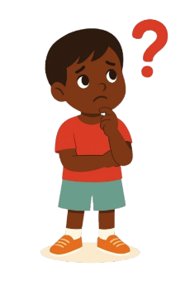
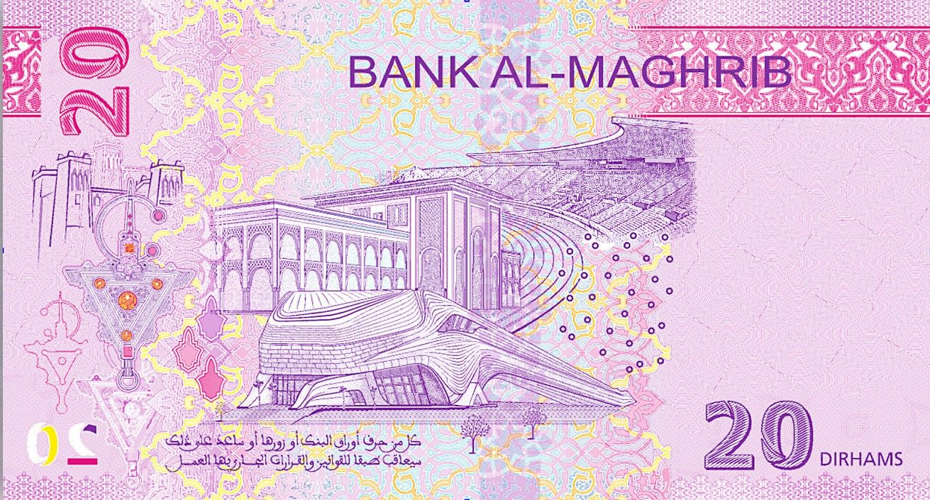
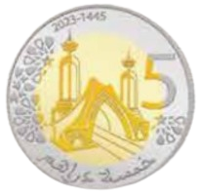
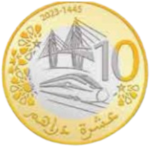
Quel type de division permet de calculer la part exacte pour répartir 35 Dh entre quatre enfants ?
O
L'enseignant montre l'image et invite les élèves à proposer l'opération convenable.
Quel type de division permet de calculer la part exacte pour
répartir 35 Dh entre quatre enfants ?
Notes:
Ici, l'accent sera mis sur le choix de l’opération et non pas sur le calcul.

Slide 21
A la fin de cette séance, vous serez capables de :
O
L’enseignant déclare l’objectif sans aucune explication.
Diviser un entier par un entier à 1 seul chiffre avec quotient décimal.
3
5
4
?
0

Slide 22



Activités préparatoires
3 min

Slide 23

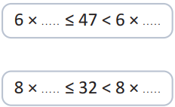
Observer l’exemple puis compléter avec deux nombres entiers consécutifs comme dans l’exemple :
P
L’enseignant lit l’exemple puis donne 15s aux élèves pour réfléchir avant de répondre oralement.
?
?
9 | x | 1 | = | 9
9 | x | 2 | = | 18
9 | x | 3 | = | 27
9 | x | 4 | = | 36
9 | x | 5 | = | 45
9 | x | 6 | = | 54
9 | x | 7 | = | 63
9 | x | 8 | = | 72
9 | x | 9 | = | 81
56
56
56
56
56
56

Slide 24

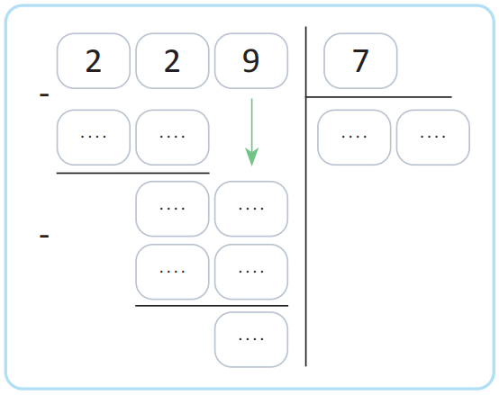
Observez l’exemple puis compléter :
P
L’enseignant lit l’exemple puis donne 15s aux élèves pour réfléchir avant de répondre oralement.
- | 2 | 0 | 7 | 5
 | 2 | 0 |  | 4 | 1
 | - | 0 | 7
 |  |  | 5
 |  |  | 2

Slide 25
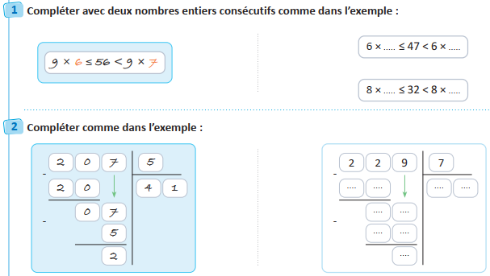
Prenez la correction sur vos livrets.
P
L’enseignant donne 30s aux élèves pour recopier la correction sur les livrets.
7
8
4
5
2
1
3
2
1
9
1
4
5
Page 28

Slide 26



Tâche principale
15 min

Slide 27
Voici les étapes pour diviser un entier par un entier à 1 chiffre avec quotient décimal :
M
L’enseignant incite les élèves à suivre.
1°/ Effectuer la division entière :
65 ÷ 4 = ?
2°/ Ajouter une virgule et un zéro :
Ajouter une virgule après le quotient 16
Mettre un zéro après le reste, on obtient 10
6
5
4
–
4
1 6
,
2
5
–
2
5
Diviser le nouveau nombre 10 par 4
2
4
3°/ Ajouter un zéro :
1
0
–
8
Mettre un zéro après le reste, on obtient 20
–
2
0
Diviser le nouveau nombre 20 par 4
2
0
4°/ Résultat final :
0
65 ÷ 4 = 16,25

Slide 28

Posez et effectuez l’opération 110 ÷ 8 :
VdC
L'enseignant choisit au hasard deux élèves pour justifier oralement leur démarche.
1°/ Effectuer la division entière :
110 ÷ 8 = ?
2°/ Ajouter une virgule et un zéro :
Ajouter une virgule après le quotient 13
Mettre un zéro après le reste, on obtient 60
1
1
0
8
–
8
1 3
,
7
5
–
3
0
Diviser le nouveau nombre 60 par 8
2
4
3°/ Ajouter un zéro :
6
0
–
5
6
Mettre un zéro après le reste, on obtient 40
–
4
0
Diviser le nouveau nombre 40 par 8
4
0
4°/ Résultat final :
0
110 ÷ 8 = 13,75

Slide 29
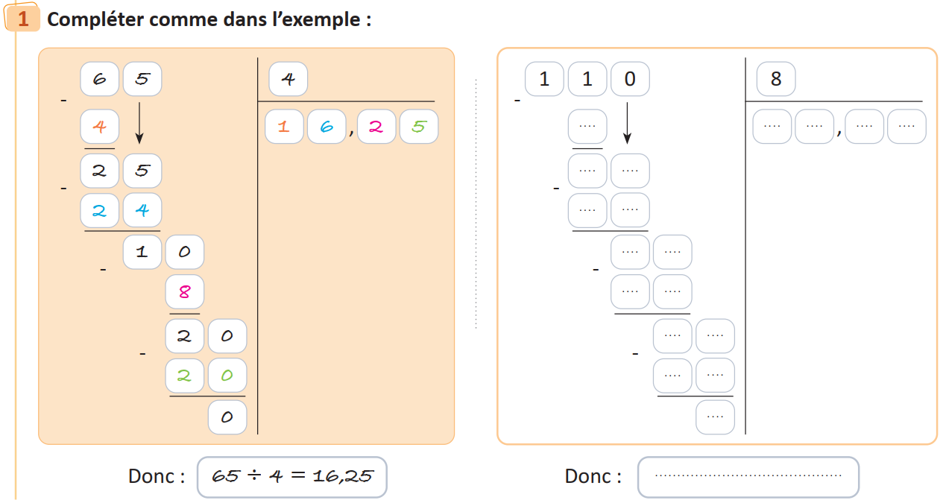
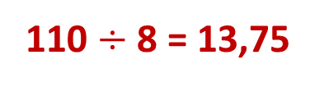
Prenez la correction sur vos livrets.
M
L’enseignant donne 30s aux élèves pour recopier la correction sur les livrets.
8
1
3
7
5
3
0
2
4
6
0
5
6
4
0
4
0
0
Page 28
110 $÷$ 8 = 13,75

Slide 30
Pratique en binôme
5 min

Slide 31

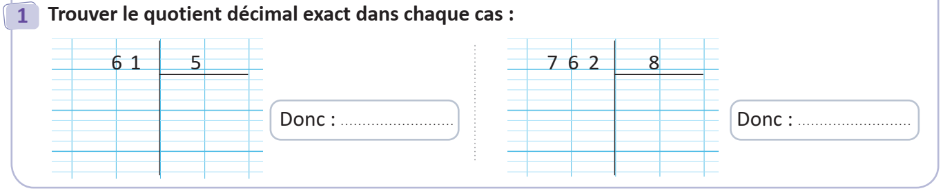
Travaillez individuellement puis discutez en binômes vos réponses.
L'enseignant accorde 2 min au travail individuel puis une minute de discussion. Il circule pour contrôler et donner des
indications en cas de blocage.

Slide 32


Prenez la correction sur vos livrets.
L’enseignant explique la réponse et donne 30s aux élèves pour recopier la correction sur les livrets.
61 $÷$ 5 = 12,2
762 $÷$ 8 = 95,25
- | 6 | 1 |  | 5
 | 5 |  |  | 1 | 2 | , | 2
- | 1 | 1
 | 1 | 0
 |  | 1 | 0
 |  | 1 | 0
 |  |  | 0
- | 7 | 6 | 2 |  |  | 8
 | 7 | 2 |  |  |  | 9 | 5 | , | 2 | 5
- |  | 4 | 2
 |  | 4 | 0
 |  |  | 2 | 0
 |  |  | 1 | 6
 |  |  |  | 4 | 0
 |  |  |  | 4 | 0
 |  |  |  |  | 0
Page 29

Slide 33
Pratique autonome :
Travail individuel et défi
20 min

Slide 34
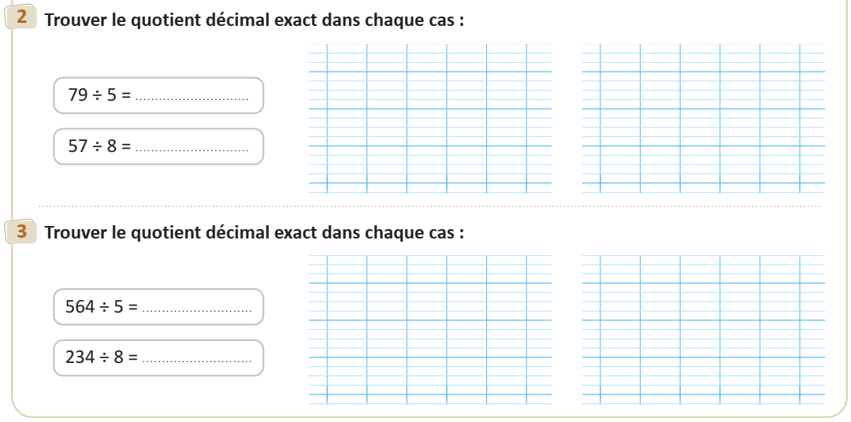
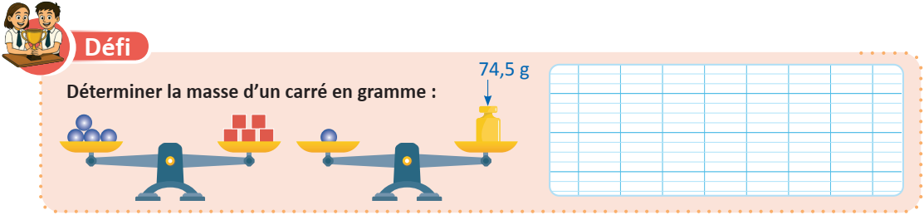
Prenez votre livret et votre crayon, puis répondez individuellement aux exercices. Vous avez 10 min.
PA
L’enseignant vérifie les productions des élèves, donne une aide individuelle en cas de difficulté et oriente les élèves ayant terminé vers le défi.

Slide 35

Le temps est terminé. Voyons ensemble la solution des exercices.
PA
L’enseignant accorde 5 min pour donner l’occasion aux élèves de présenter leurs productions et les corrige.
Temps Écoulé

Slide 36
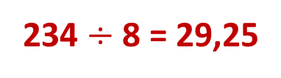
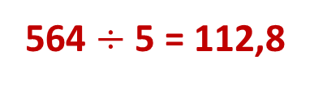
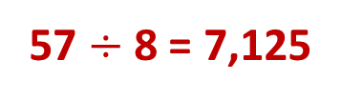
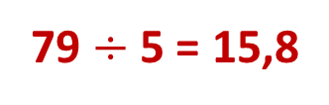
Prenez la correction sur vos livrets.
PA
L’enseignant donne 5 min aux élèves pour recopier la correction sur les livrets. Il propose une solution au défi s’il reste assez de temps.
79 $÷$ 5 = 15,8
57 $÷$ 8 = 7,125
564 $÷$ 5 = 112,8
234 $÷$ 8 = 29,25
- | 7 | 9 |  | 5
 | 5 |  |  | 1 | 5 | , | 8
- | 2 | 9
 | 2 | 5
 |  | 4 | 0
 |  | 4 | 0
 |  |  | 0
- | 5 | 7 |  |  |  | 8
 | 5 | 6 |  |  |  | 7 | , | 1 | 2 | 5
- |  | 1 | 0
 |  |  | 8
 |  |  | 2 | 0
 |  |  | 1 | 6
 |  |  |  | 4 | 0
 |  |  |  | 4 | 0
 |  |  |  |  | 0
- | 5 | 6 | 4 |  | 5
 | 5 |  |  |  | 1 | 1 | 2 | , | 8
- | 0 | 6
 |  | 5
 | - | 1 | 4
 |  | 1 | 0
 |  | - | 4 | 0
 |  |  | 4 | 0
 |  |  |  | 0
- | 2 | 3 | 4 |  |  | 8
 | 1 | 6 |  |  |  | 2 | 9 | , | 2 | 5
 | - | 7 | 4
 |  | 7 | 2
 |  |  | 2 | 0
 |  |  | 1 | 6
 |  |  |  | 4 | 0
 |  |  |  | 4 | 0
 |  |  |  |  | 0
Page 29

Slide 37

Clôture
3 min

Slide 38
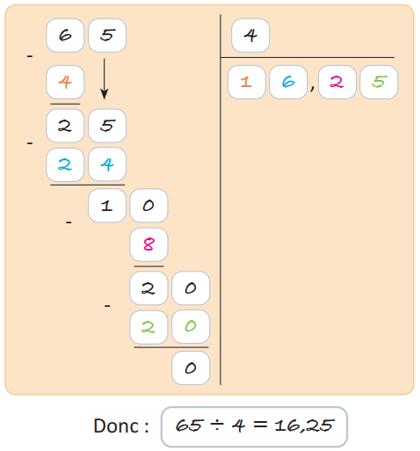
Dans cette séance, nous avons appris à diviser un entier par un entier à 1 seul chiffre avec quotient décimal :
C
L’enseignant donne un rappel de la séance.
Voici les étapes pour poser et effectuer une division à quotient décimal :
1°/ Effectuer la division entière (reste non nul)
2°/ Ajouter la virgule à droite du quotient et
ajouter 0 à droite du reste
Diviser le nouveau nombre obtenu
3°/ Refaire ces étapes jusqu'à avoir un reste nul :
a°/ Ajouter 0 à droite du reste
b°/ Faire la division usuelle.

Slide 39
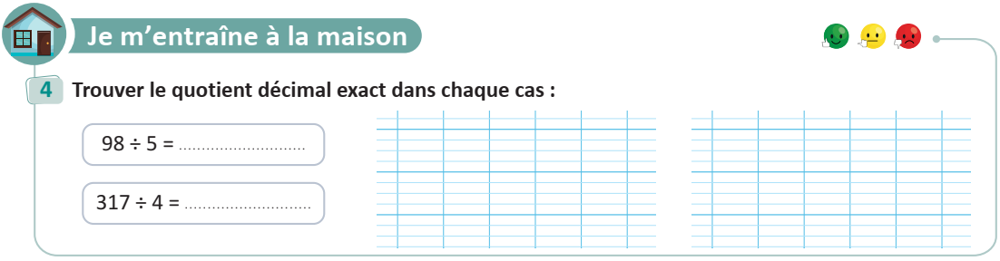
Voici l’exercice à faire à la maison pour la séance prochaine.
C
L’enseignant incite les élèves à faire l’exercice à la maison et clore la séance.

Slide 40

Fin de la séance

